Slide 1
地震動の設定手法について
資料ー２

Slide 2
目次
今回議論いただきたい主な事項
直下型地震の地震動設定について
南海トラフ巨大地震の震度設定について
検討に使用する地盤モデルについて

Slide 3
１．今回議論いただきたい主な事項
直下型地震の地震動設定について
  検討対象とする地震（断層帯）について
  地震動設定の流れおよび各ステップの検討手法について
南海トラフ巨大地震の震度設定について
  検討対象とする地震について
  南海トラフ巨大地震の震度設定の流れおよび震度設定手法
検討に使用する地盤モデルについて
  浅部地盤モデルについて
  深部地盤モデルについて

Slide 4
２．直下型地震の地震動設定について
H19年公表の直下型地震の被害想定算定の流れ
2-①
検討対象とする地震（断層帯）＝大阪府周辺の断層帯
大阪府周辺12断層抽出
2-②
地震動設定の流れ
2-③
対象断層の絞り込み（ステップ１）
2-⑤
地表面の震度
＋
人口
を指標として絞り込み
震度6強以上の
地域の人口
（震度曝露人口）
大阪府への影響が大きな6断層抽出
4
2-④
地盤モデルの作成
断層の破壊シナリオの絞り込み（ステップ２）
大阪府への影響を考慮し5ｼﾅﾘｵ抽出
2-⑤
被害想定の基礎となる地震動の設定（ステップ３）
抽出した5ｼﾅﾘｵに対し詳細検討
地表面の震度・液状化分布
今回の検討においても、H19算定時と同様の流れで被害想定の算出を行う予定としている。
以降、H19年公表の直下型地震の被害想定算定について、「H19算定」と記載する。
被害想定の算出

Slide 5
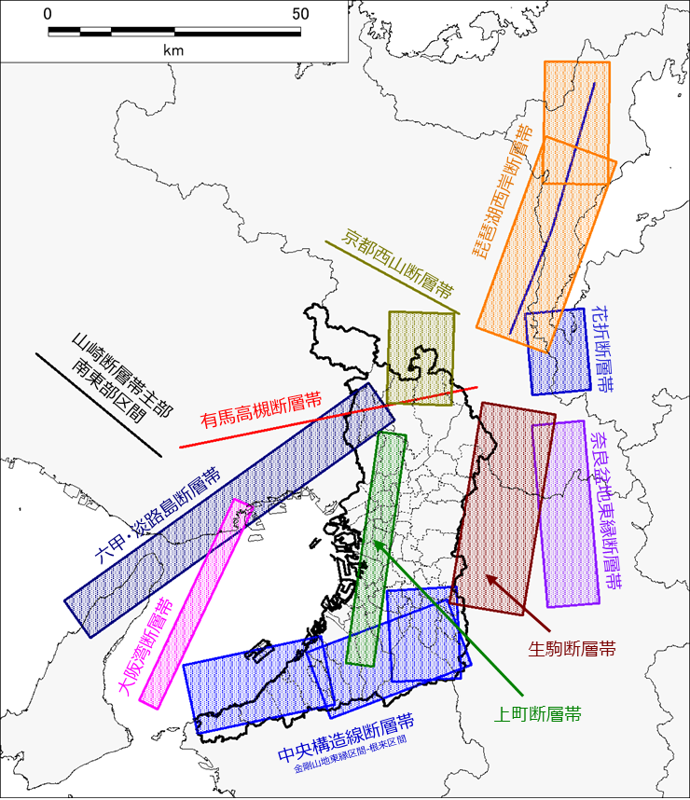
２-①．検討対象とする地震（断層帯）
直下型地震において検討対象とする地震（断層帯）について
地震調査研究推進本部（文部科学省）が公表している活断層のうち、大阪府周辺の活断層を検討対象とする。
現時点で公表されている活断層のうち、大阪府周辺の断層帯は１１断層
令和5年度中公表予定の中日本地域（近畿地域）の活断層長期評価結果を確認し最終決定とする。
図 大阪府周辺の断層帯位置図（地震本部長期評価より作成）
表 R5.4月時点の長期評価に基づく断層帯モデル
断層帯名称​（長期評価年） | Mw​ | ​長さ [km]​ | ​幅 [km]​
上町断層帯​（H16） | 7.0 | ​46 | 16​.0​
生駒断層帯​（H13） | 6.9 | 40​ | 18.0​​
六甲淡路島断層帯（H17）​ | 7.3 | 74​ | 18.0​
有馬高槻断層帯​（H19） | 7.1 | ​60 | 16​.0​
中央構造線断層帯（H29） | 7.3 | 76 | 18.0​
大阪湾断層帯​（H17） | 6.9 | ​44 | 12.0​
京都西山断層帯​(H17) | 7.0 | ​48 | 18.0​
花折断層帯​（H15） | 7.2 | ​68 | 18.0​
琵琶湖西岸断層帯​（H21） | 7.2 | 64​ | 18.0​
山崎断層帯​（H25） | 7.2 | ​86 | 18.0​
奈良盆地東縁断層帯（H17）​ | 6.9 | 36​ | 18.0​​

Slide 6
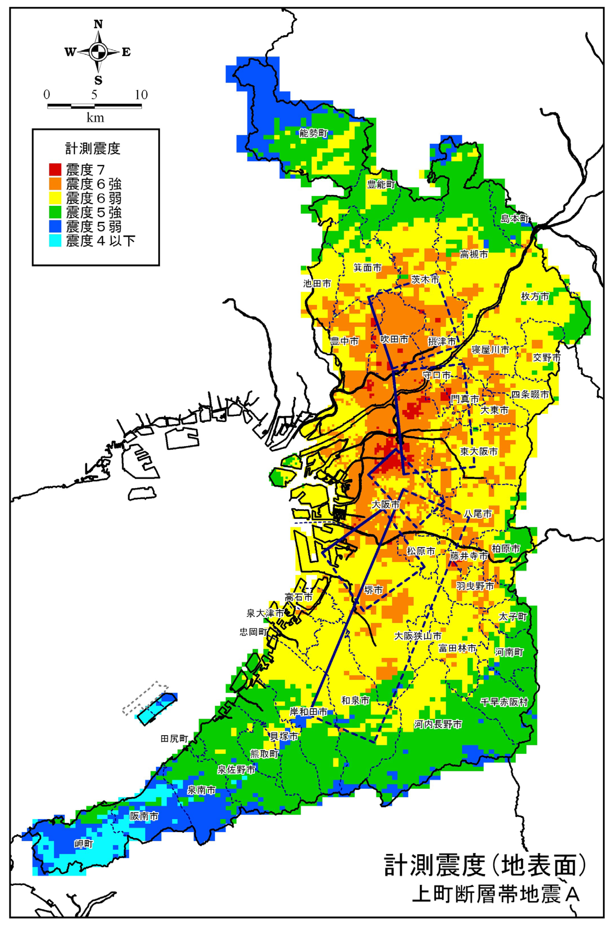
２‐②．地震動設定の流れ
直下型地震の地震動設定の流れ
H19算定時と同様に検討対象とした断層帯から順次断層帯や破壊シナリオを絞り込み地震動設定を行う
ステップ１：断層帯の絞り込み（大阪府への影響が大きな断層帯の抽出）
ステップ２：破壊シナリオの選定（複数の破壊シナリオから被害想定を算定する破壊シナリオを選定。
ステップ３：選定したシナリオに対し、高精度な地震動予測を行う。
【ステップ1】 断層帯の絞り込み
H19算定では6断層を抽出
上町断層帯
生駒断層帯
六甲淡路島断層帯
有馬高槻断層帯
中央構造線断層帯
大阪湾断層帯
京都西山断層帯
花折断層帯
琵琶湖西岸断層帯
山崎断層帯
奈良盆地東縁断層帯
簡便な
予測手法
大阪府内および周辺の断層帯より、府域に影響の大きいものを選定して絞り込む。
【ステップ2】 破壊シナリオの選定
アスペリティ
ステップ1で絞り込んだ断層帯に対して、複数の破壊シナリオを想定し、地表面の地震動と震度を算定する。
地表面の震度を指標とし、府域の影響などについて考察し、破壊シナリオを選択する。
H19算定では73ｼﾅﾘｵから選択
上町断層帯の一例
各断層帯に対し
複数のアスペリティ
複数の破壊開始点
を設定
破壊開始点②
破壊開始点①
上町断層帯Aの例
【ステップ3】 被害想定用地震動の詳細検討
H19算定では以下の4断層（５シナリオ）を選定
上町断層帯（A・B）
生駒断層帯
有馬高槻断層帯
中央構造線断層帯
ステップ2で絞り込んだ破壊シナリオについて、大阪府が地域防災計画の中で想定する地震として高精度な予測手法を用いて、地表面の地震動や震度等を算定する。
高精度な
予測手法
破壊開始点
震度分布

Slide 7
２-③．対象断層の絞り込み（ステップ１）
ステップ１の概要と作業方針
R5年４月時点の断層帯の平面的な位置や延長、人口分布を確認したところ、H19算定時に抽出した断層帯に影響を及ぼす大きな変化はないと判断した。
よって、今回算定におけるステップ１では、H19算定時の結果を活用できると考えるが、最終的な判断は令和5年度公表予定の中日本地域（近畿地域）の活断層の地域評価の結果を確認した上で決定する。
ステップ１の概要
ステップ１の目的は、検討対象とした断層帯について、震度曝露人口を指標として大阪府への影響を評価し、ステップ２でより詳細な検討を行う断層帯を抽出すること。
ステップ１の作業方針
①H19算定時のステップ１・２の確認
ステップ１は簡易な手法による地表面の震度と人口分布による評価であり、H19算定におけるステップ１・２で、被害想定を算定する断層の絞り込みを行っている。
よって、
①H19算定時の結果の確認（ステップ１・２）
②最新の断層帯の平面的な位置や延長の確認
③最新の大阪府の人口分布の確認
を行った上で、H19算定時と大きな変化がない場合、当時の抽出結果を活用できると考えられる。
【H19算定時の抽出結果が活用できる場合】
  令和5年度公表予定の中日本地域（近畿地域）の活断層の地域評価結果で最終確認を行う。
【H19算定時の抽出結果の活用が困難／活断層評価が大きく変化した場合】
  H19算定時と同様の方法により、ステップ１の抽出作業を行うものとする。
②断層帯の平面位置・延長
③大阪府の人口分布
活用可能
活用困難
R5年度公表
活断層地域評価の確認
変化が小さい
変化が大きい
【参考】H19算定手法（断層が一様すべりとして計算）
手 法：距離減衰式（最大速度）＋経験的表層増幅率
出 力：震度（最大速度から経験式を用いて換算）
震度6強以上を被る「震度曝露人口」を指標として断層帯を選定
H19算定時
抽出結果を活用
H19算定時の手法で
再度ステップ１を実施

Slide 8
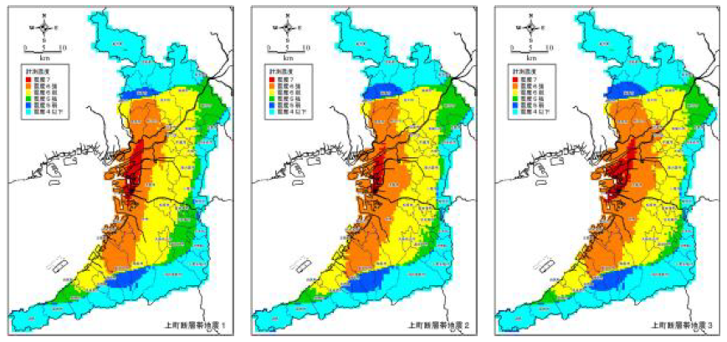
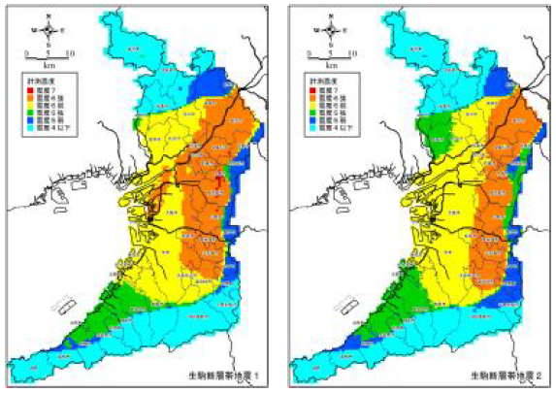
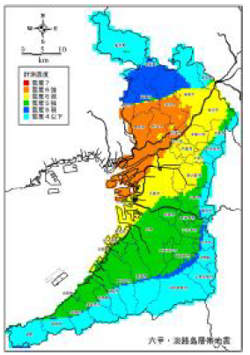
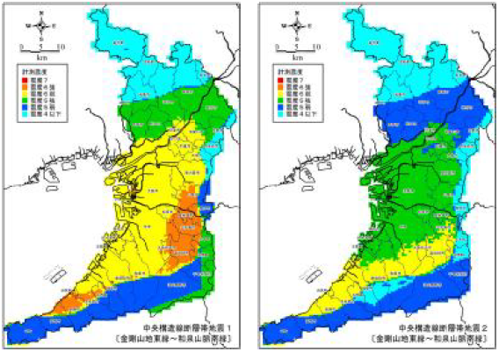
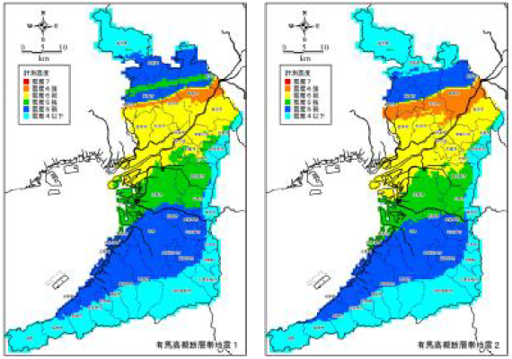
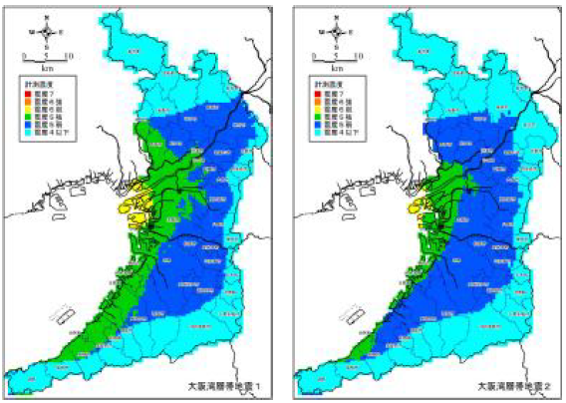
２-③．対象断層の絞り込み（ステップ１）
H19算定時の結果確認
震度
震度７
①ステップ１の結果について
震度６強
H19算定において、ステップ１で抽出した断層帯（＝ステップ２を実施した断層帯）
震度６弱
震度５強
震度５弱
震度４以下
上町断層帯①
上町断層帯②
上町断層帯③
生駒断層帯①
生駒断層帯②
六甲淡路断層帯
中央構造線断層帯①
中央構造線断層帯②
有馬高槻断層帯①
有馬高槻断層帯②
大阪湾断層帯①
大阪湾断層帯②

Slide 9
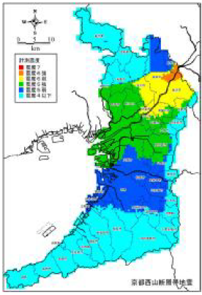
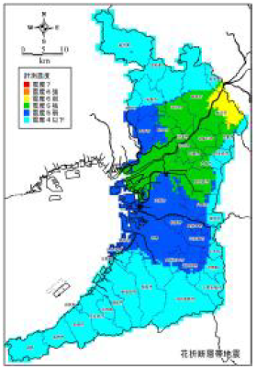
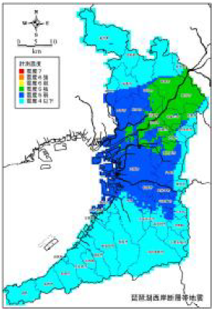
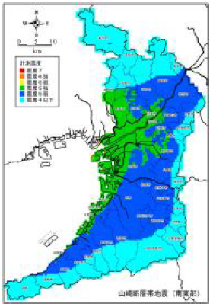
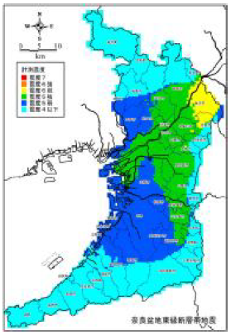
２-③．対象断層の絞り込み（ステップ１）
H19算定時の結果確認
震度
①ステップ１の結果について
震度７
H19算定において、ステップ１の結果、ステップ２の対象外とした断層帯
震度６強
震度６弱
震度５強
震度５弱
震度４以下
京都西山断層帯
花折断層帯
琵琶湖西岸断層帯
山崎断層帯
奈良盆地東縁断層帯
H19算定におけるステップ１の抽出結果
大阪府に影響が考えられる以下の断層を抽出
  震度6強の曝露人口が多い、上町断層帯、生駒断層帯、六甲淡路断層帯、有馬高槻断層帯、中央構造線断層帯を抽出
  さらに、大阪湾沿岸域に広く影響する可能性があり、地震波の入射方向が他の断層と異なる大阪湾断層帯を抽出
その他の断層帯については、震度曝露人口が大きくないことや、上記６断層帯の検討によりカバーできるものとして除外。
➡ 京都西山断層帯や花折断層帯、琵琶湖西岸断層帯、山崎断層帯は有馬高槻断層帯や六甲淡路断層帯でカバー可能と判断
➡ 奈良盆地東縁断層帯は生駒断層帯でカバー可能と判断

Slide 10
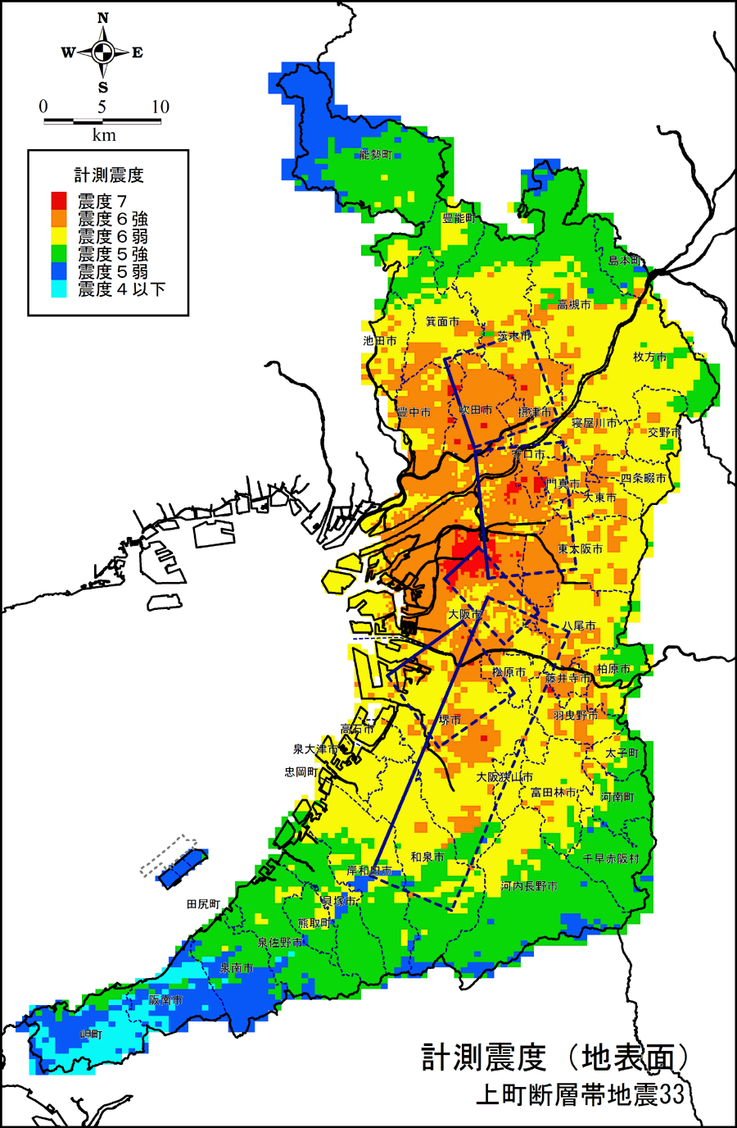
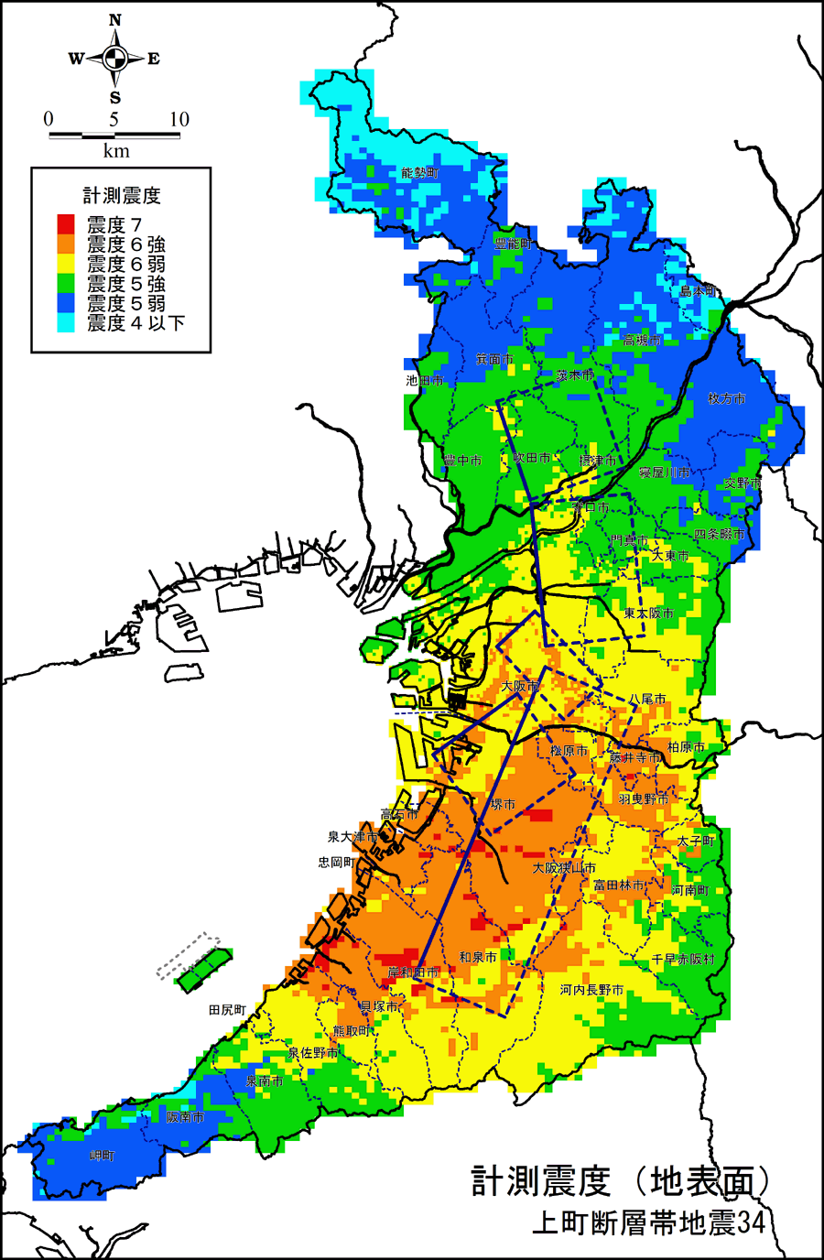
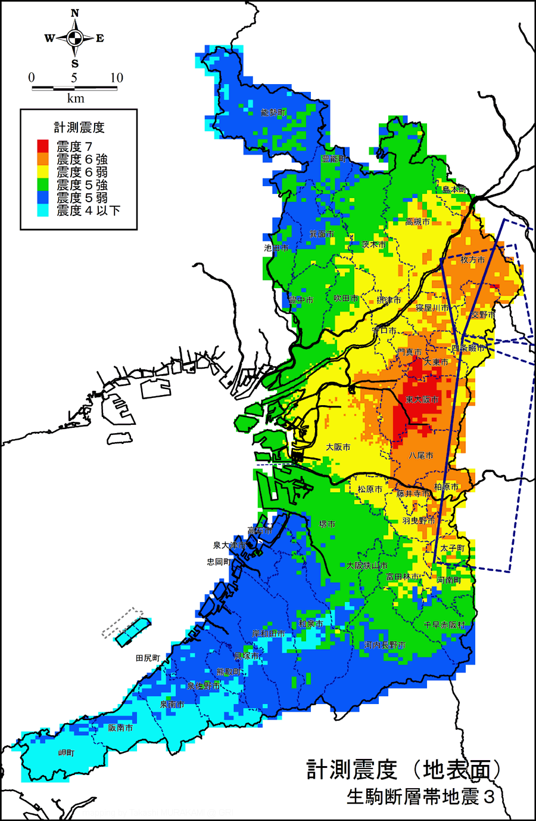
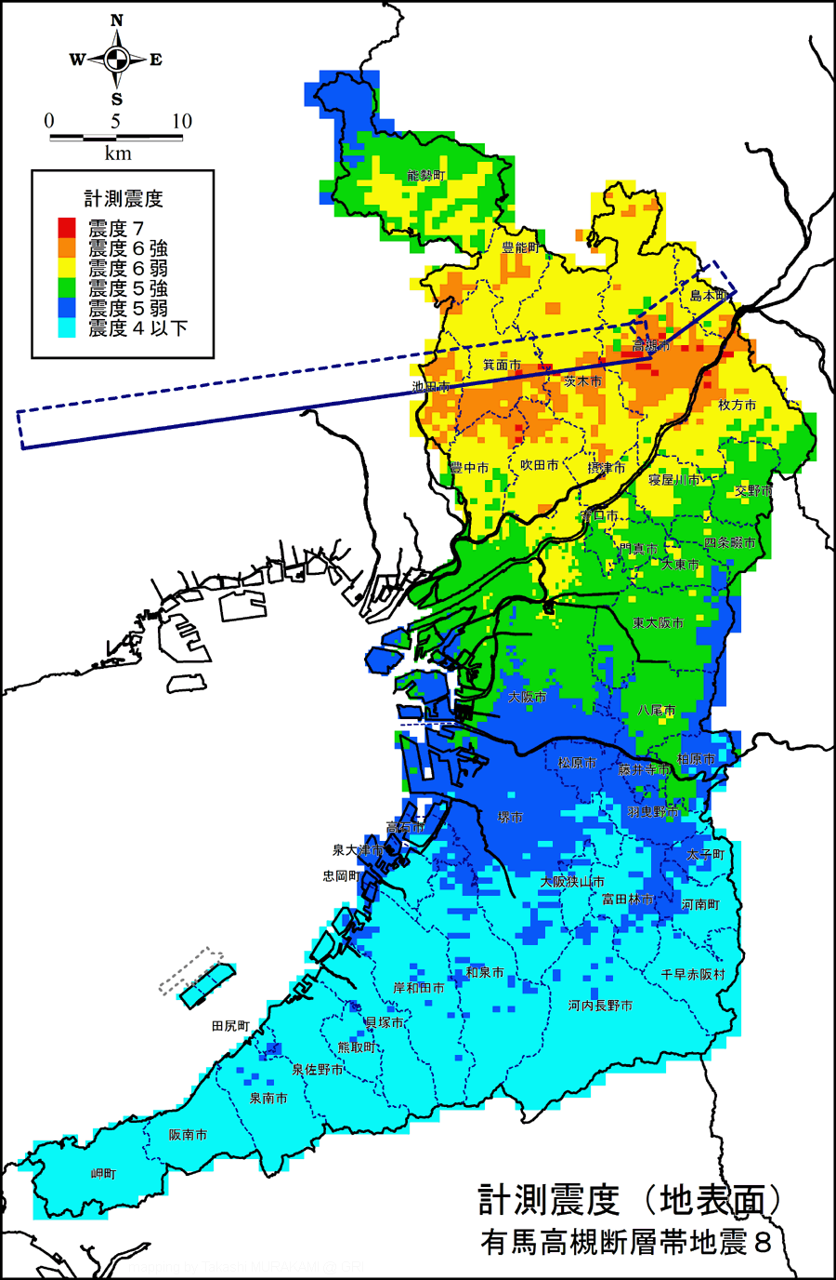
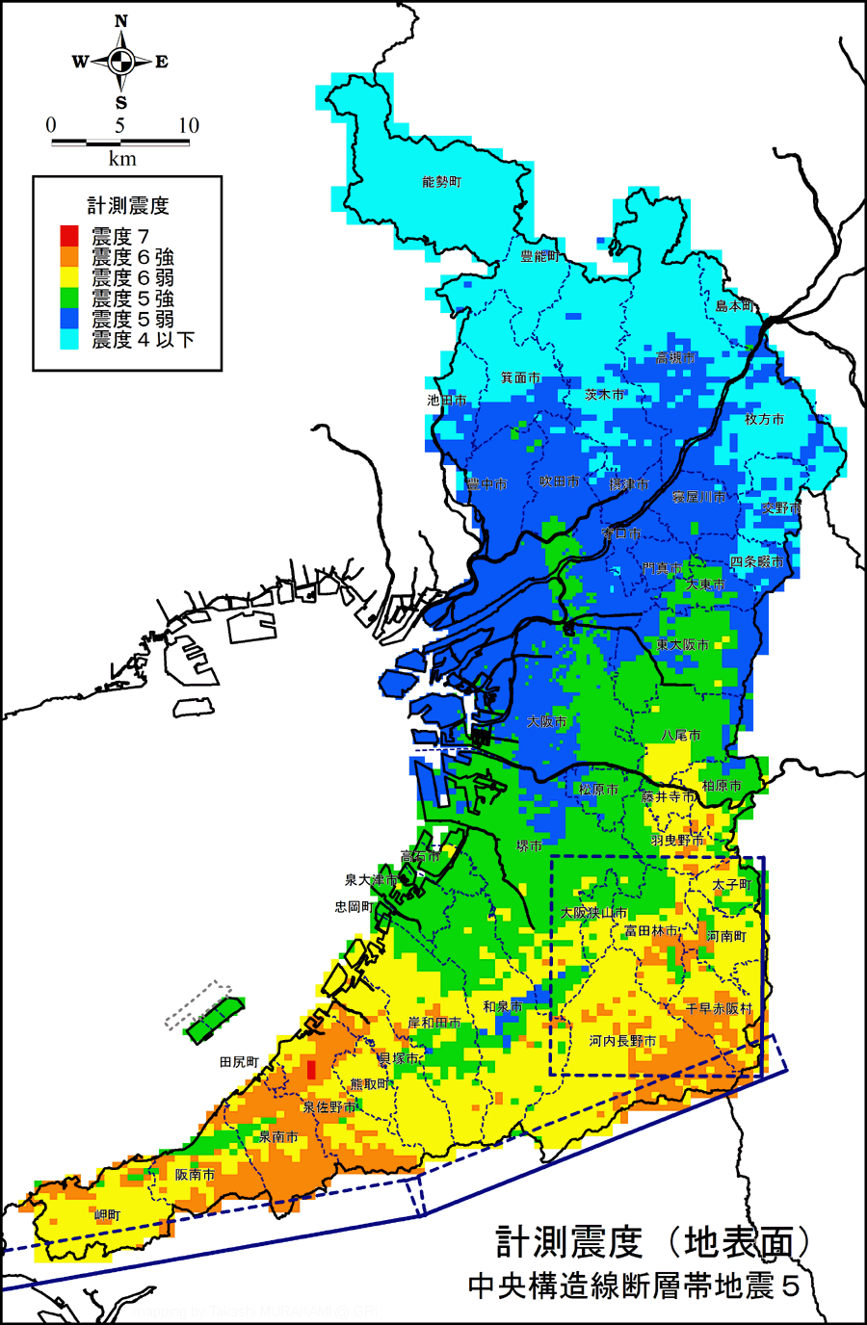
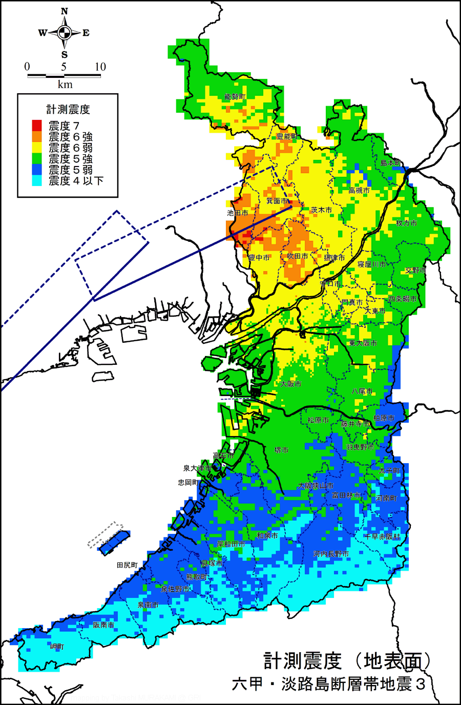
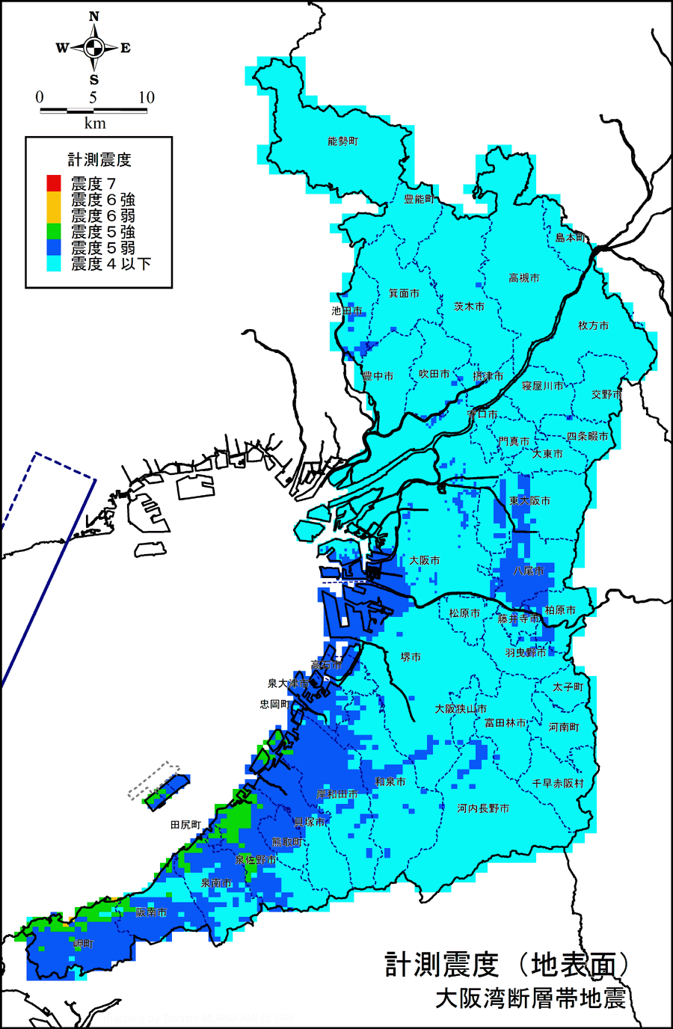
２-③．対象断層の絞り込み（ステップ１）
H19算定時の結果確認
震度
震度７
②ステップ２の結果について
震度６強
H19算定において抽出したケース
震度６弱
震度５強
震度５弱
震度４以下
上町断層帯A
上町断層帯B
生駒断層帯
有馬高槻断層帯
中央構造線断層帯
H19算定におけるステップ２の抽出結果
H19算定において対象外とした断層帯
ステップ２では、作成した73のケースを 「断層設定（傾斜角度）」、「アスペリティ設定」、「破壊開始点設定」の観点から、地形・地質学的な知見との整合性について評価し、さらに震度6強の曝露人口が大きく、かつ、大阪府にまんべんなく分布する４断層帯（５シナリオ）を抽出している。
  大阪市内から北摂にかけて震度曝露人口が大きい上町断層帯A
  堺市から貝塚市にかけて震度曝露人口が大きい上町断層帯B
  枚方市から八尾市の東部大阪地域にかけて震度曝露人口が大きい生駒断層帯
  池田市から島本町の北部大阪地域にかけて震度曝露人口が大きい有馬高槻断層帯
  岬町から千早赤阪村の和泉山脈沿いで震度曝露人口が大きい中央構造線断層帯
一方、六甲淡路断層帯については、上町断層帯Aや有馬高槻断層帯と震度分布域が重なり、震度曝露人口も前者を下回ることから、大阪湾岸断層帯は震度6強の地域が存在せず、影響が小さいことから、それぞれステップ２で対象外としている。
六甲淡路断層帯
大阪湾断層帯

Slide 11
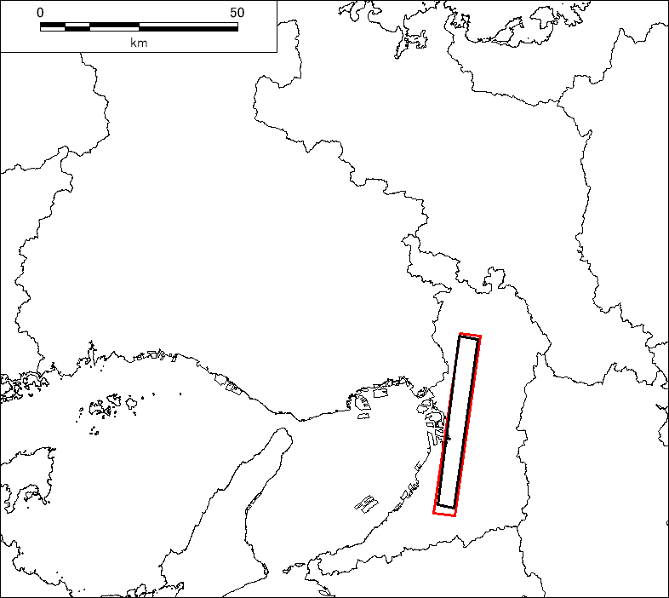
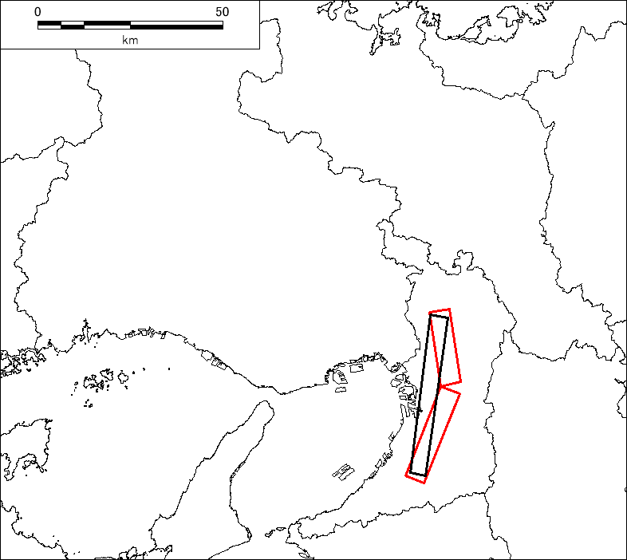
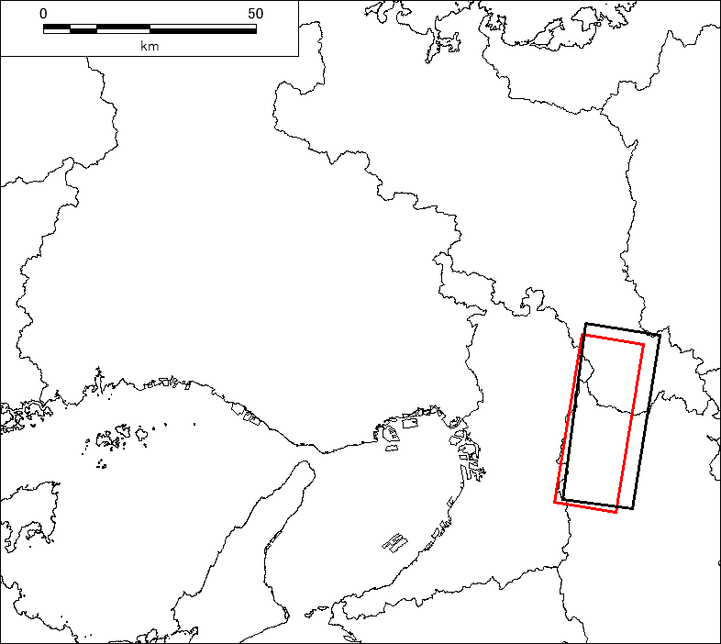
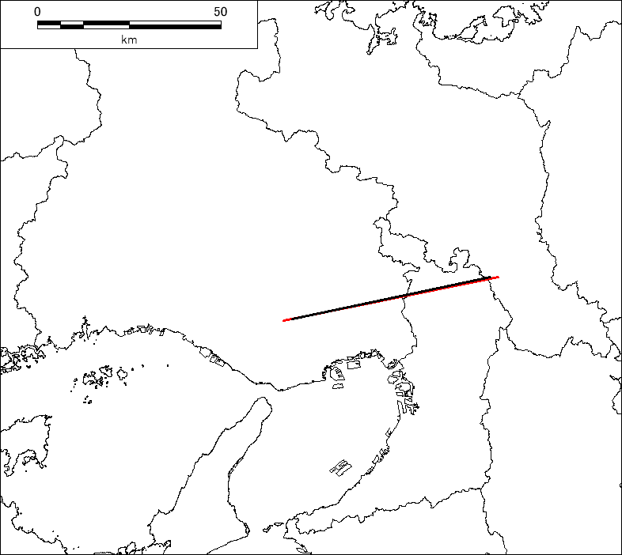
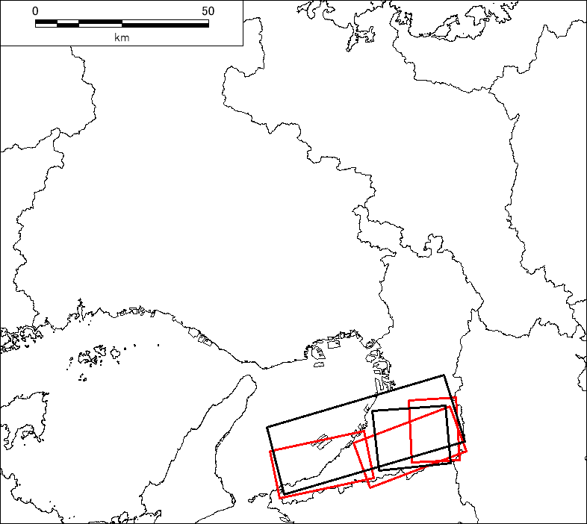
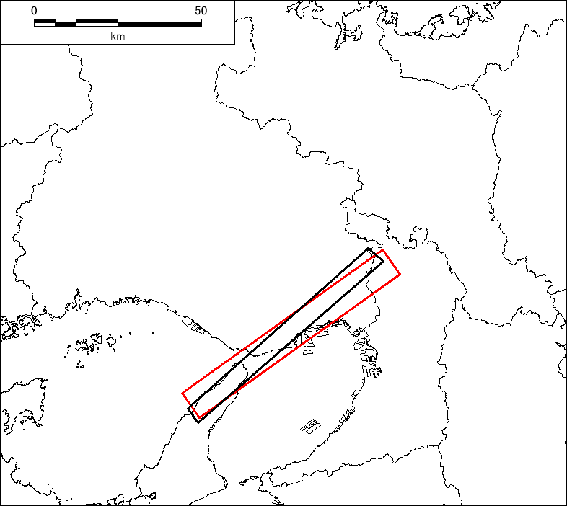
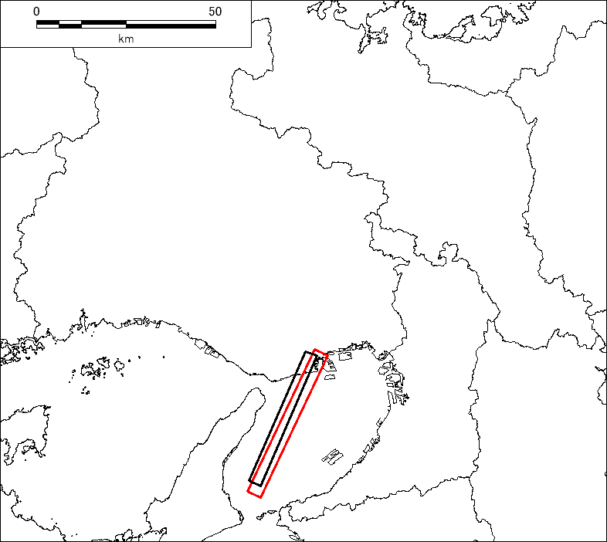
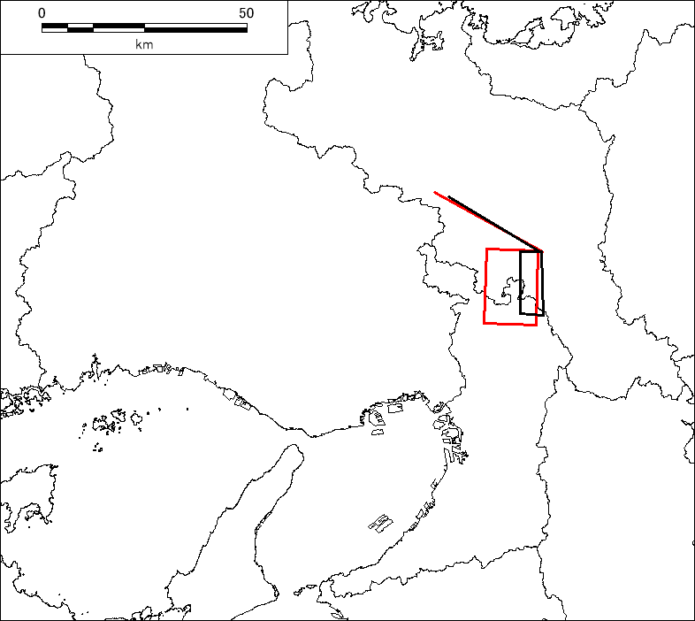
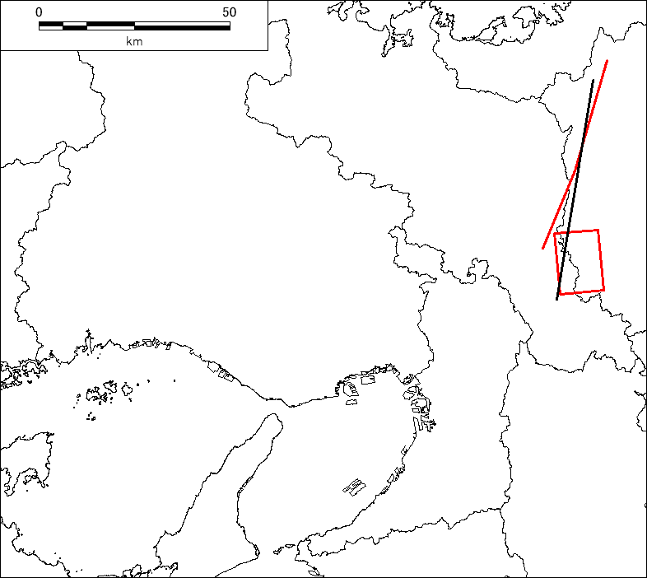
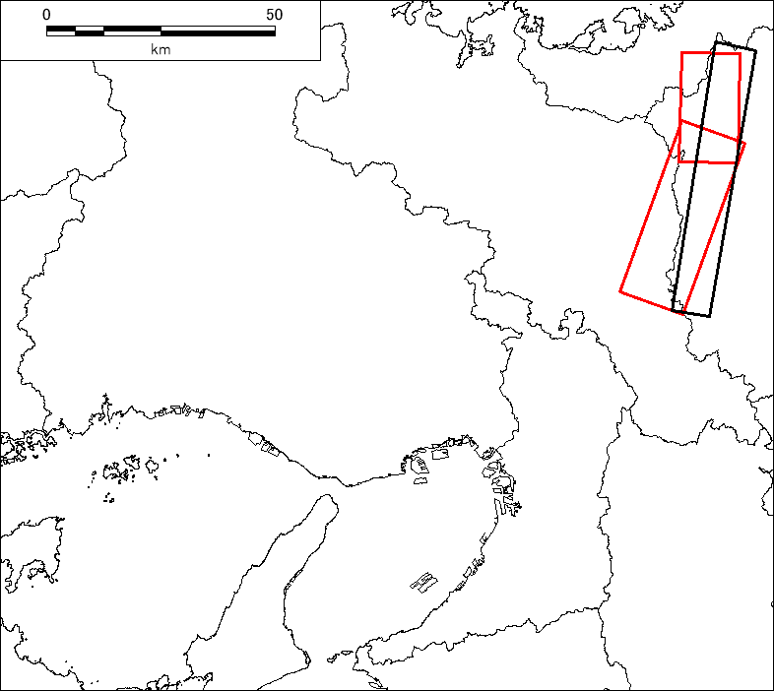
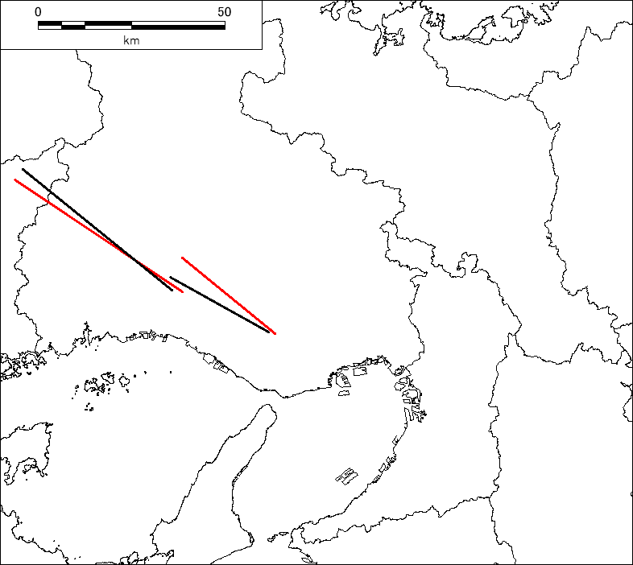
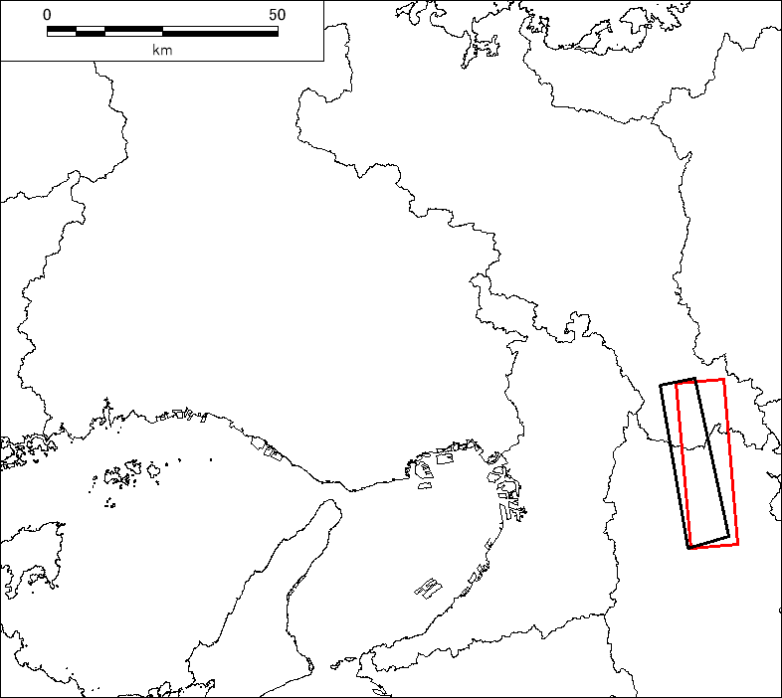
２-③．対象断層の絞り込み（ステップ１）
黒線：H19算定の断層位置
赤線：現時点の断層位置
断層帯の確認
断層帯の平面的な位置や延長の確認（令和5年4月時点）
生駒断層帯
上町断層帯①
上町断層帯②
有馬高槻断層帯
中央構造線断層帯
六甲・淡路島断層帯
大阪湾断層帯
京都西山断層帯
花折断層帯
琵琶湖西岸断層帯
山崎断層帯
奈良盆地東縁断層帯

Slide 12
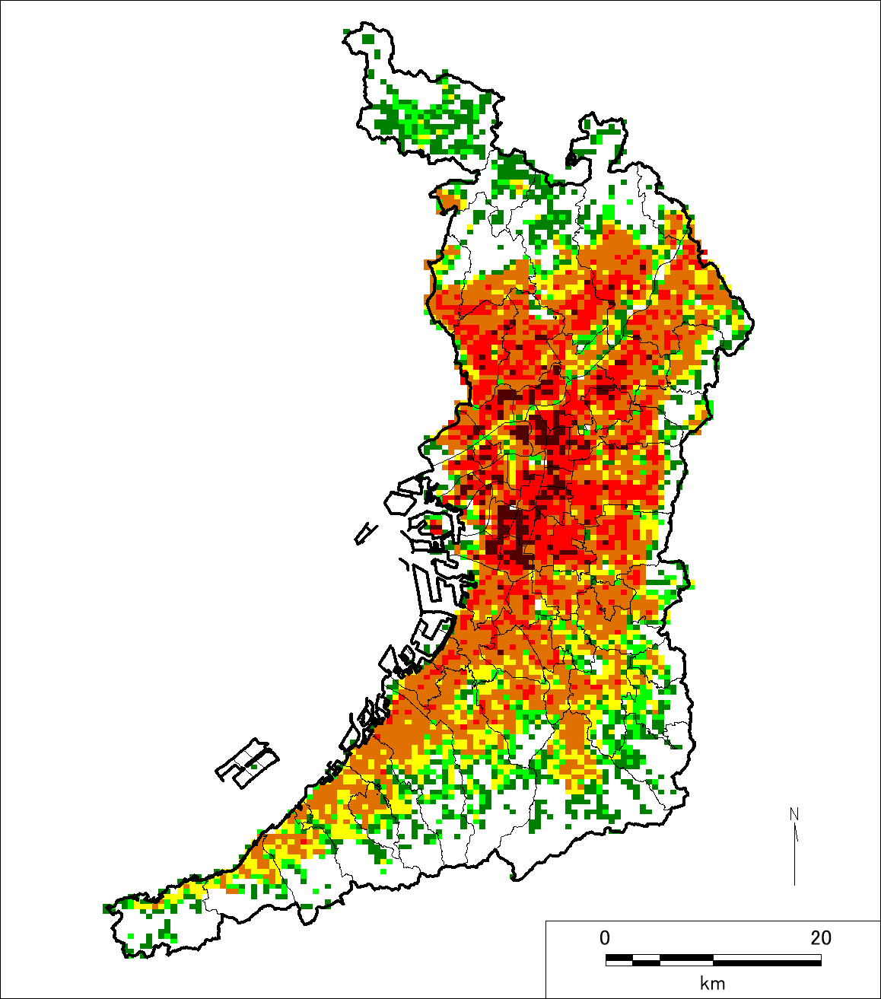
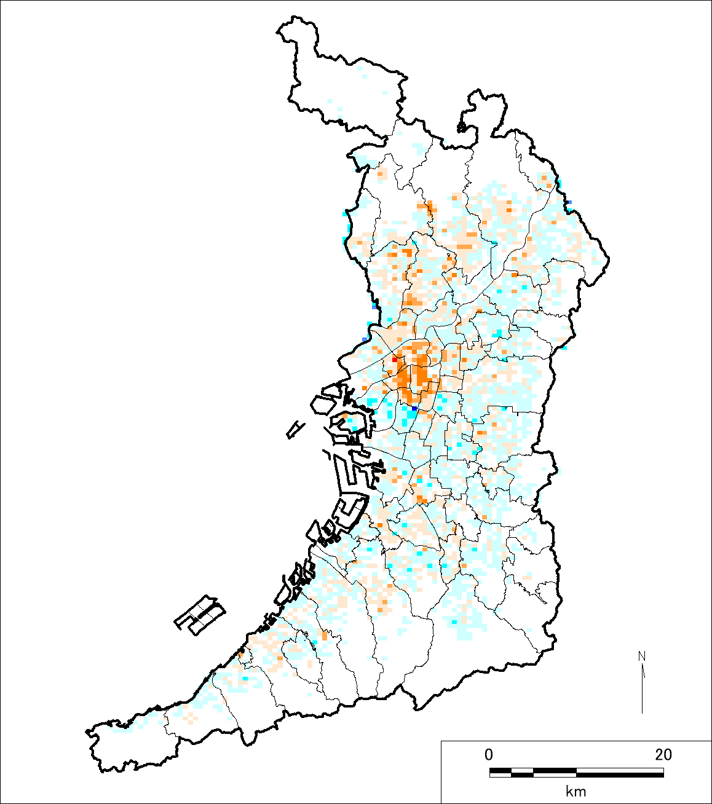

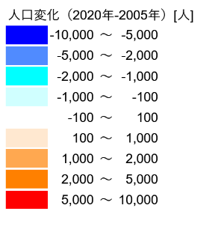
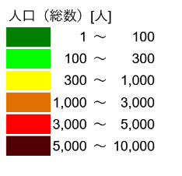
２-③．対象断層の絞り込み（ステップ１）
人口分布の確認
大阪府の人口分布の変化
H19算定時と最新の国勢調査の人口分布を確認したところ、大阪市内や北摂でメッシュあたり1,000人以上増加している地域が多い。
一方、メッシュあたり1,000人未満の増減は府内全域で確認できるが、全体的にやや減少している地域が多い。（大阪府の人口は減少）
差分図（2020年-2005年）
2005年（H17）
国勢調査
888万人
※500mメッシュ
2020年（R2）
国勢調査
886万人

Slide 13
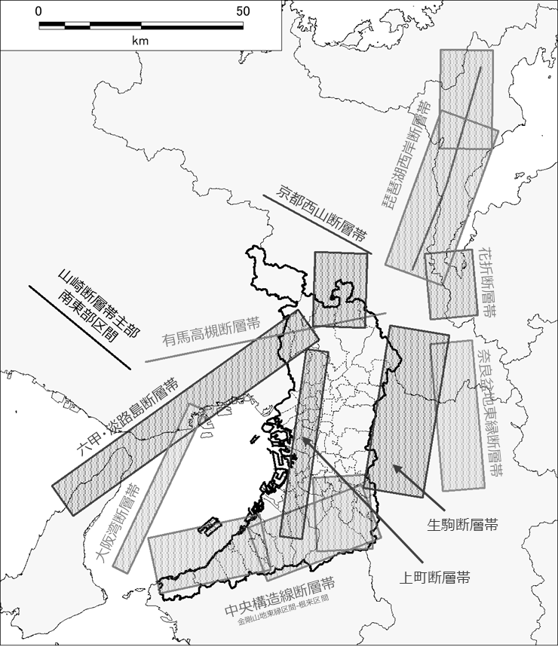
２-③．対象断層の絞り込み（ステップ１）
対象断層の絞り込みについて（ステップ１）
確認結果
令和5年4月時点の長期評価結果では、大阪府周辺の断層帯は、パラメータに若干の変化はあるものの、平面的には大きな変化はなく、新たな断層等も見つかっていない。
H19算定時からの人口分布の変化を見る限り、大阪市内や北摂で人口増の地域が多いものの、H19算定のステップ１やステップ２で除外した断層の評価が高くなる方向の変化ではないと考えられる。よって、当時、抽出した断層帯が変わることはないと判断した。
以上の観点から、現時点ではH19算定時の結果を活用できると考える。
H19算定時抽出断層
上町断層帯
生駒断層帯
有馬高槻断層帯
中央構造線断層帯
よって、令和5年度公表予定の中日本地域（近畿地域）の活断層の地域評価を確認し、再度H19算定時の結果を活用可能か確認する。
なお、活断層の地域評価が大きく変化し、H19算定結果の活用が困難と判断される場合、H19算定時と同様の手法により、対象断層の絞り込みを行う。
有馬高槻断層帯
生駒断層帯
中央構造線断層帯
上町断層帯

Slide 14
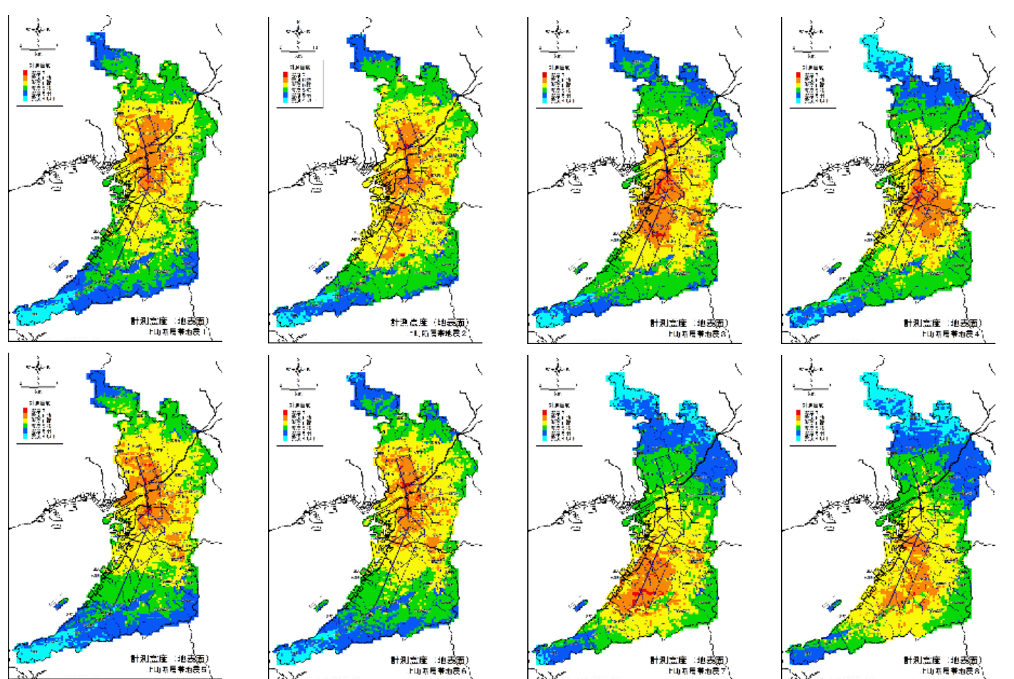
２-④．断層の破壊シナリオの絞り込み（ステップ２）
ステップ２の作業フロー
H19算定時と同様、破壊シナリオを作成し地表面の震度を算出、震度曝露人口を指標として大阪府への影響などを検証し、破壊シナリオの絞り込みを行う。
破壊シナリオは震源断層を特定した地震の強震動予測手法「レシピ」により作成したケースによる作成を基本とし、H19算定で被害想定を算定した５ケース及び上町断層重点調査のモデルを補完ケースとして追加する。
H19算定時の作業フロー
①破壊シナリオの作成
ステップ２では、より詳細な検証を行う。断層の破壊シナリオにより、地震の様相は大きく変わるため
  アスペリティ（断層面上で周囲に比べてすべり量が大きな領域）の位置や大きさ、個数
  破壊開始点（断層面の中で最初に破壊が始まる箇所）の位置
を変化させて複数の破壊シナリオを大阪府独自で作成（73シナリオ）
②地表面地震動の算定
作成した破壊シナリオごとに、震源から地表面までの地震動（震度）を算定する。
算定手法は、以下の手順で算定する。
１．震源から工学的基盤面
２．工学的基盤面から地表面
③影響検証と破壊シナリオの選定
算定した破壊シナリオごとに、震度曝露人口が大きなケースに加えて、大阪府にまんべんなく大きな地震動をもたらすケースを抽出
  H19算定では、以下の５ケースを選定している。
  上町断層帯（２ケース）
  生駒断層帯、中央構造線断層帯、有馬高槻断層帯
震度算定結果例（H19調査上町断層帯）

Slide 15
２-④．断層の破壊シナリオの絞り込み（ステップ２）
断層の破壊シナリオの作成
今回算定で作成し
検証を行う
破壊シナリオ
作成手法①
現在、地震調査研究推進本部より、『震源断層を特定した地震の強震動予測手法 (「レシピ」) 』が公表されている。
推進本部が示す標準的な方法論である、レシピに基づき、破壊シナリオを作成する。
①
「レシピ」
に基づき
作成したシナリオ
③
上町断層帯
重点調査
モデル
（1ケース）
「レシピ」とは、強震動を高精度に予測するにあたって「誰がやっても同じ答えが得られる標準的な方法論」を目指し、震源（断層帯）の特性やモデル化設定についてまとめられたもの。
作成手法②※
H19算定において、大阪府独自で73ケースの破壊シナリオを作成し、大阪府への影響等から5ケースを選定している。
この5ケースについては、現時点でも影響が大きいケースと考えられることから、破壊シナリオを作成し検討対象に加える。
②
H19算定選定シナリオ（5ケース）
作成手法③※
H19算定以降、上町断層帯における重点的な調査観測の成果報告がまとめられており、この中で上町断層固有の地震シナリオが作成されている。上町断層帯の最新の知見として、この破壊シナリオも作成し、検討対象に加える。
H19算定作成シナリオ（73ケース）
シナリオ作成イメージ図（案）
上記①の作成手法を基本とし、作成手法②③で作成した破壊シナリオを補完ケースとしてステップ２で検証する破壊シナリオとする。
※
  令和5年度公表予定の中日本地域（近畿地域）の活断層の地域評価により断層帯の位置や延長が大きく変わった場合は作成手法②③の破壊シナリオは作成せず、作成手法①のみとする。

Slide 16
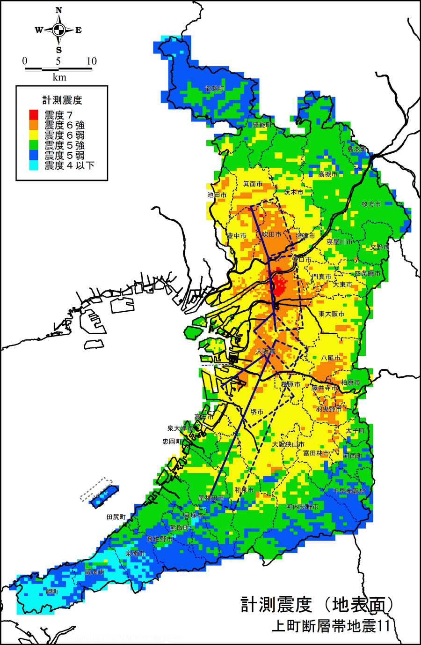
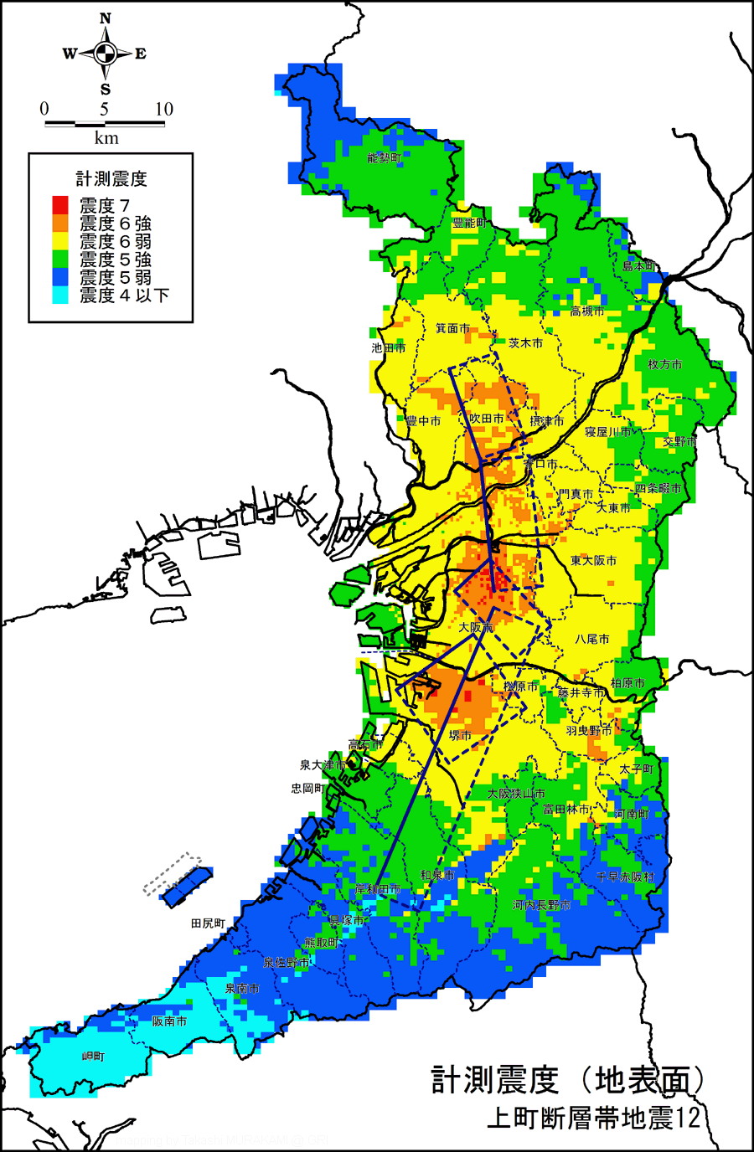
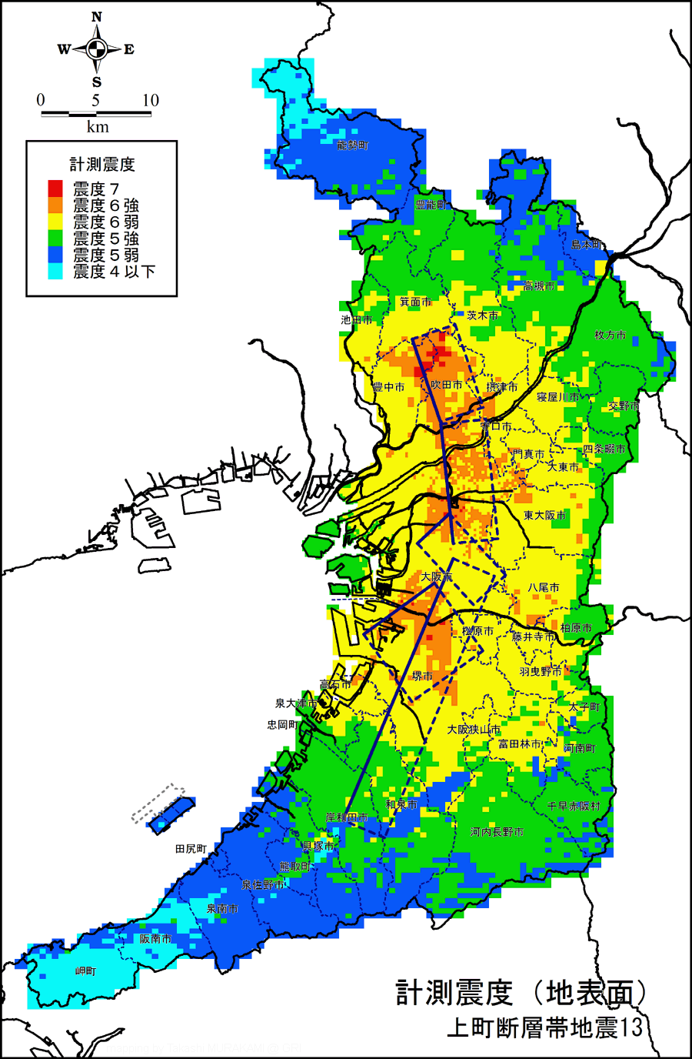
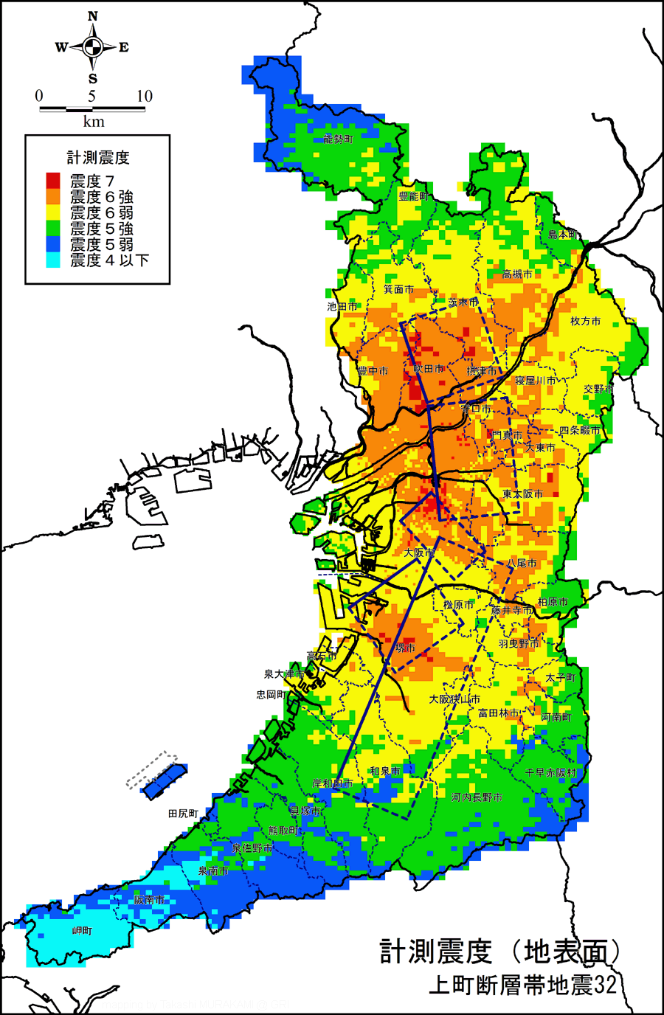
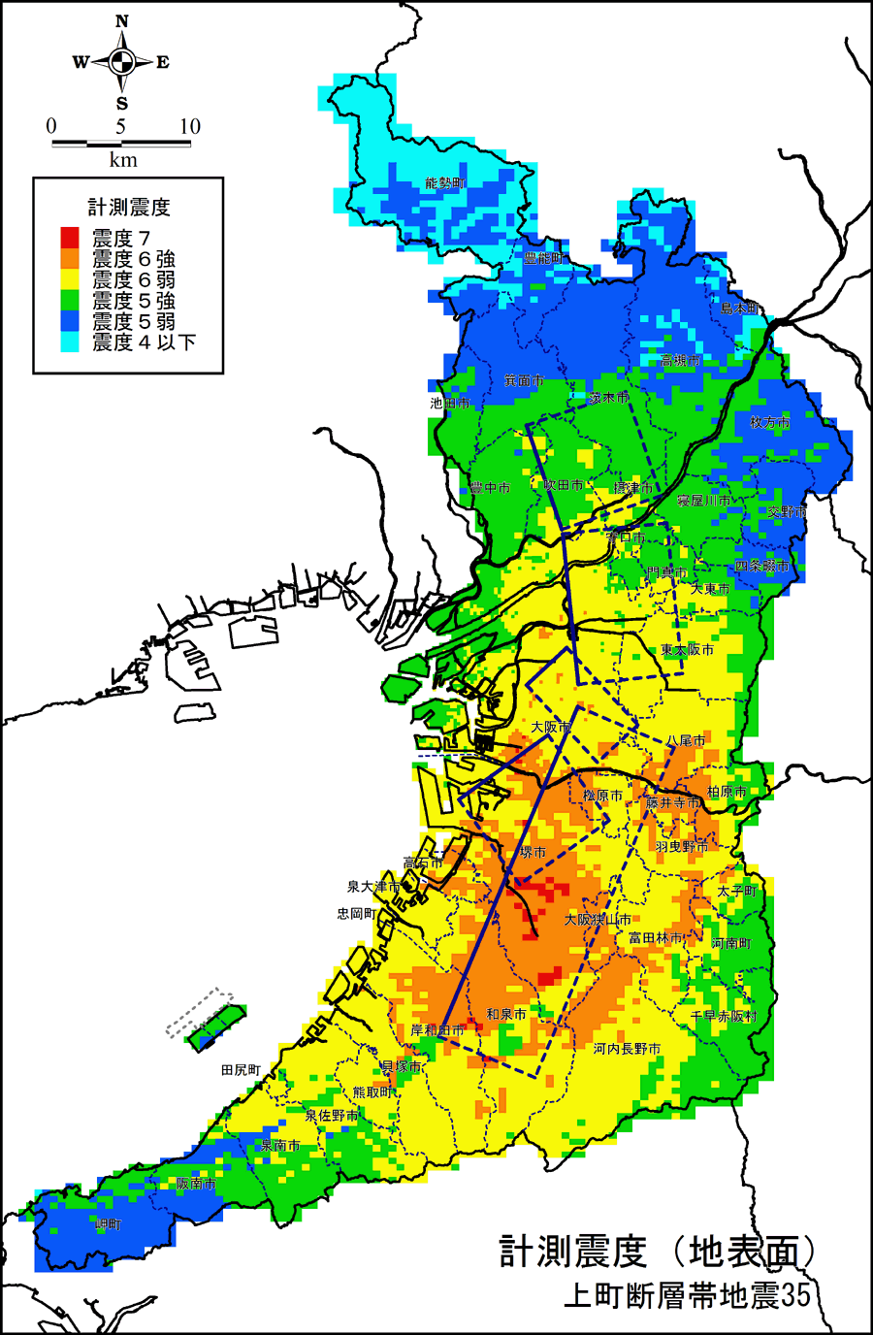
２-④．断層の破壊シナリオの絞り込み（ステップ２）
破壊シナリオの作成例（H19算定時）
上町断層帯の事例（ケース11・12・13・32・33・34・35／35ケース）
アスペリティ
①
④
②
13
⑤
③
12
11
破壊開始点
ケース11
ケース12
ケース13
上町断層帯（A）
32
33
ケース32
ケース33
上町断層帯（B）
35
34
ケース34
ケース35

Slide 17
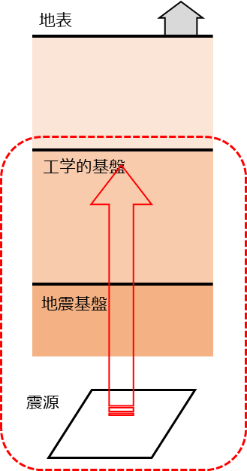
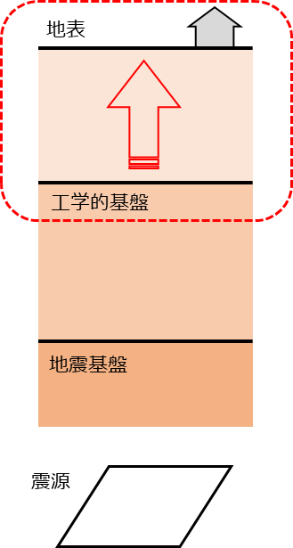
２-⑤．地表面の地震動（震度）の算定について
地表面の地震動算定手法の概要
地表面の地震動算定手順
震源から地表面までの地震動の予測は、地震動の伝播性状が変化する工学的基盤を境として２段階で算出する。
①震源から工学的基盤面まで
②工学的基盤面から地表面まで
地震動算定手法の種類
①震源から工学的基盤面まで
②工学的基盤面から地表面まで
過去に発生した地震記録を地震規模、震源からの距離を用いる距離減衰式による予測と、震源の具体な破壊と地盤の伝播をシミュレーションする数値解析による予測がある。
地盤構造を用いて、地震動を増幅率によって評価する方法と、地盤内の地震動伝播をシミュレーションする地震応答解析によって評価する方法がある。
A）距離減衰式による予測
A）地盤増幅率による予測
震源、地盤情報が少ない場合や、地震動の全体的な様相等を捉える際に用いられることが多い
浅部地盤による影響を簡便に考慮する場合に用いられることが多い
簡便な
予測手法
簡便な
予測手法
B）数値解析による予測
B）地震応答解析による予測
地点ごとの具体的な地震動を予測したい場合に用いられる。
浅部地盤による詳細な地震動への影響を評価する場合に用いられる
高精度な
予測手法
高精度な
予測手法
工学的基盤：地震動設定の基礎とする良好な地盤
地震基盤：地震波が地盤の影響を大きく受けない地盤
Notes:
参考・画像引用：
■公益社団法人日本地震学会＞出版物・資料＞資料＞強震動地震学基礎講座＞第１回：強震動予測手法の概要
https://www.zisin.jp/publications/document02_01.html

Slide 18
２-⑤．地表面の地震動（震度）の算定について
地震動算定手法の比較と採用手法
現在使われている予測手法を比較したが、H19以降大きな変化はなく、H19算定時に採用した手法は現時点でも地震動設定の組合せとして十分な性能を有していることから、前回と同じ予測手法を採用する。
ステップ２：統計的グリーン関数法及び表層地盤応答（等価線形解析）を用いる
ステップ３：統計的グリーン関数法に３次元差分法を加えたハイブリッド法及び表層地盤応答（等価線形解析/逐次非線形）を用いる
①震源から工学的基盤面まで
予測方法 | 具体的な手法 | 特徴 | ステップ２（50～60ケース程度） | ステップ３（5ケース程度）
A） 距離減衰式 による予測 | 距離減衰式 | 少ないパラメータで地震動を予測できる 地盤の詳細な影響を評価できない 時刻歴の地震動評価は不可 | 不採用 地盤の影響を考慮できないため | 同左
B） 数値解析 による予測 | 統計的 グリーン関数法 | 短周期帯～長周期帯を対象に地震動予測が可能 観測記録がなくても予測が可能 一次元構造を仮定する 長周期帯はやや精度が落ちる 表面波を考慮できない | 採用 長周期帯の精度は落ちるが、評価指標となる震度への影響が大きい短周期帯での地震動予測に適しているため （H19算定でも採用） | 計算① 3次元差分法による長周期地震動の評価を補足することを前提に、短周期帯での地震動予測に適しているため （H19算定でも計算）
 | 経験的 グリーン関数法 | 短周期帯～長周期帯を対象に地震動予測が可能 観測記録に基づいた予測が可能 予測したい地点での観測記録が必要 広い範囲での予測には不向き | 不採用 有効な観測記録がないため | 同左
 | 3次元差分法 | 地盤の不整形性を考慮できる 表面波を含む長周期地震動の評価が可能 多数の計算機が必要 解析設定が複雑、解析に時間がかかる 短周期帯の計算は難しい | 不採用 評価指標となる震度への影響が大きい短周期帯での地震動予測が難しいため | 計算② 統計的グリーン関数法による短周期地震動の評価を補足することを前提に、長周期地震動に対して、より詳細な評価を行うため （H19算定でも計算）
 | 波数積分法 | 長周期地震動の評価が可能 3次元差分法と比較して解析が容易 3次元地盤考慮できない 短周期帯の計算は難しい | 不採用 評価指標となる震度への影響が大きい短周期帯での地震動予測が難しいため | 同左
 | ハイブリッド法 | 異なる手法の結果を合成することで、より精度の高い予測を行う 解析量を複数行う必要がある | 不採用 ステップ２ではより多くのケース数を計算するため、異なる手法を個別に実施し合成する本手法は解析量が膨大となるため | 採用（計算①＋②） 統計的グリーン関数法と3次元差分法の結果を合成することで、より高い精度での地震動予測を行うため （H19算定でも採用）
+

Slide 19
２-⑤．地表面の地震動（震度）の算定について
地震動算定手法の比較と採用手法
②工学的基盤面から地表面まで
予測方法 | 具体的な手法 | 特徴 | ステップ２（50～60ケース程度） | ステップ３（5ケース程度）
A） 地盤増幅率 による予測 | 表層地盤 増幅率 | 簡易な計算式で評価が可能 地盤の影響をある程度考慮できる 地盤の非線形性の説明に限界がある 時刻歴の地震動評価は不可 | 不採用 地盤の非線形挙動を考慮できないため | 同左
B） 地震応答 解析による 予測 | 等価線形解析 | 時刻歴の地震動評価が可能 軟弱地盤の非線形挙動を評価できる 比較的容易解析量も少ない 非常に軟弱な地盤や巨大地震への適用性が低い（地盤ひずみ1%程度まで） | 採用 解析が比較的容易で、地盤の非線形挙動の評価が可能であり、シナリオ抽出に適しているため （H19算定でも採用） | 計算 非線形解析も実施し合成する前提で、等価線形解析も実施する。 （H19算定でも実施）
 | 非線形解析 | 時刻歴の地震動評価が可能 非常に軟弱な地盤の非線形特性を評価できる（地盤ひずみ1%超） 有効応力解析によって液状化の発生予測ができる 等価線形解析と比較して、設定項目が多い 有効応力解析では設定が非常に複雑になる 解析量が増える | 不採用 ステップ２ではより多くのケース数を計算するため、本手法は解析量が膨大となる。 また、シナリオ抽出が目的であり、評価指標とする震度の算定において、等価線形解析で十分な結果を得ることが可能であるため。 | 採用 著しい非線形特性も考慮することで、被害想定算定のための、より具体的な地震動シミュレーションが可能であるため （H19算定でも採用）
+
地震動予測手法の採用について
ステップ２
破壊シナリオの選定のための計算であり、一定の精度を有した予測手法であることが求められる。
一方、本ステップでは多くのシナリオに対する計算が必要となるため、評価指標となる地表面の震度算出への適正と作業量のバランスから、H19算定でも採用した
統計的グリーン関数法＋地震応答解析（等価線形解析）の組合せが妥当であると考える。
ステップ３
被害想定を算定するための計算であり、短周期・長周期帯ともに評価ができ、非常に軟弱な地盤の解析も可能な予測手法の組合せとして、H19算定でも採用した
統計的グリーン関数法に3次元差分法を加えたハイブリッド法＋地震応答解析（等価線形/非線形）の組合せが妥当であると考える。

Slide 20
３．南海トラフ巨大地震の震度設定について
H26年公表の南海トラフ巨大地震の震度設定の流れ
南海トラフ巨大地震は広域に影響を及ぼす災害でることから、今回の検討においても国の想定との整合を重視し、内閣府で実施している「南海トラフ巨大地震モデル・被害想定手法検討会」で検討されている震度予測手法を用いる。
内閣府の検討
内閣府における南海トラフ巨大地震の震度設定
3-①
＝
検討対象とする地震
工学的基盤面の
震度データの提供
震度設定の流れ
3-②
内閣府の検討結果の確認
4
3-②
地盤モデルの作成
被害想定の基礎となる震度の設定
津波浸水想定
地表面の震度・液状化分布
以降、H26年公表の南海トラフ巨大地震の被害想定算定について、「H26算定」と記載する。
被害想定の算出

Slide 21
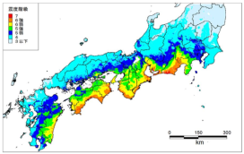
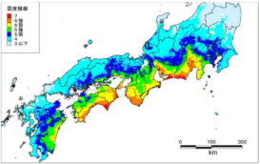
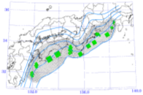
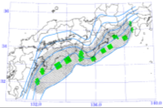
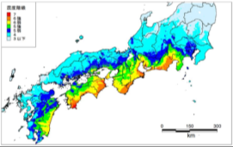




３-①．検討対象とする地震
海溝型地震において検討対象とする地震について
内閣府の「南海トラフ巨大地震モデル・被害想定手法検討会」において、検討が進められている、
南海トラフ巨大地震を検討対象の地震とする。
①基本ケース
震度分布
②東側ケース
震度分布
強震動生成域の配置
強震動生成域の配置
③西側ケース
震度分布
④陸側ケース
震度分布
強震動生成域の配置
強震動生成域の配置
⑤経験的手法
震度分布
【参考】
出典
モデル検討会報道発表資料 資料1-1 平成２４年８月２９日 P.11
現在、内閣府において、新たなモデル検討が進められており、今回実施する大阪府の検討では、今後公表予定の検討結果を使用する。

Slide 22
３-②．震度設定の流れ（内閣府の検討結果の確認／地表面の震度設定）
被害想定の基礎となる震度の設定
内閣府の検討結果を検証した上で、提供される震度（地震動）と、大阪府独自で作成した浅部地盤モデルを用いて、震度（地震動）設定を行う
内閣府の検討で用いた震度予測手法を用いて地表面の震度予測を行う
地表面の震度算定の流れ
南海トラフ巨大地震については、大阪府だけでなく広域に影響を及ぼす災害であることから、国の想定との整合を重視し、現在、内閣府で実施している、「南海トラフ巨大地震モデル・被害想定手法検討会」で検討されている震度予測手法を用いることとする。
【手順①】内閣府の検討結果の確認
地表
②地表震度
内閣府の検討における、震源パラメータの設定や震度分布の推計方法の確認
提供されたデータと提供（公表）されないデータを確認し、大阪府で検証する内容を整理する。
内閣府の震度予測手法及び提供されるデータに応じて、大阪府の地表面の震度算定手法を決定する。
AVS30と
震度増分の関係
工学的基盤
①工学的基盤面震度
内閣府から提供
【手順②】地表面の震度等の算定
地震基盤
内閣府の予測手法を用い地表面の地震動を算定する。
地表面の地震動算定にあたり、浅部地盤モデルは大阪府独自のものを作成し、使用する。
内閣府からの提供データがH26調査時と同じと仮定した場合、以下の手法により、地表面の震度予測を行う。
震度予測手法
  工学的基盤面の「震度」を用い、浅部地盤のAVS30（表層から深さ30mまでの平均S波速度値）と震度増分の関係から地表面の震度を求める。
提供データ
工学的基盤面の「震度」データ
Notes:
考え方としてはH26調査時の手法を検証し、それが大きな変化がないため、今回も同じ方法を用いる旨の説明をする。
この項目について、少し相談させてください。ただ、現在の8ページ目だけでは説明しきれていないので、もう少し説明が必要かと思ってます。

Slide 23
４．検討に使用する地盤モデルについて
地盤モデルの区分
震源から地表面の地震動や震度を算出するための地盤構造は、地震動の伝播性状が異なるため、深部地盤と浅部地盤の2つに分けてモデル化する。
■浅部地盤
  地表～工学的基盤（地震動設定の基礎とする良好な地盤のこと）までの地盤を指す。ボーリング調査などによって特性を把握することができる。
■深部地盤
  工学的基盤～地震基盤（地震波が地盤の影響を大きく受けない地盤）までを指す。大規模な地盤構造調査などによって把握される。
地表
浅部地盤（地表から工学的基盤）
工学的基盤
深部地盤（工学的基盤から地震基盤）
地震基盤
震源

Slide 24


４．検討に使用する地盤モデルについて
浅部地盤モデルの選定について
H26算定で作成した浅層地盤モデルに新たなボーリングデータを追加し、大阪府独自の浅層地盤モデルを更新する
メッシュサイズを250mメッシュとする
【直下型地震/南海トラフ巨大地震で使用】
反映するボーリングデータの数
H26算定時点 ：24,201点
今回追加するデータ： 2,212点
※大阪府所有データ、関西地盤情報データベースによる
浅部地盤モデル作成のフロー
大阪府では、過去の検討において、関西圏地盤情報データベースの情報を基礎とし、市町村などよりボーリングデータの提供を受け、独自の浅部地盤モデルを構築している。
本検討においても、過去の地盤モデルに最新情報を追加することで、浅部地盤モデルを構築することとする。
H19算定時浅部地盤モデル
設定方法 ： 関西地盤情報データベース＋市町村等からのボーリングデータ提供
メッシュサイズ ： 500mメッシュ
更新
H26算定時浅部地盤モデル
設定方法 ： H19調査時浅部地盤モデル＋追加ボーリングデータ提供
メッシュサイズ ： 250mメッシュ
更新
今回算定の浅部地盤モデル
設定方法 ： H26調査時浅部地盤モデル＋追加ボーリングデータ提供（2212点）
メッシュサイズ ： 250mメッシュ
図 ボーリングデータの分布

Slide 25
４．検討に使用する地盤モデルについて
深部地盤（工学的基盤～地震基盤）モデルについて
上町断層帯における重点的な調査観測によりまとめられたモデルをベースに、カバーできていない領域を
J-SHISv3.2のデータを重ねることでモデルを作成する点
メッシュサイズを250mメッシュとする点
【直下型地震で使用（南海トラフでは工学的基盤面の震度提供を受けるため不使用】
基本方針
深部地盤モデルについては、現在、様々な機関や研究者が作成した地盤モデルの中から、最新の知見を含み、かつ、大阪府域のローカルな特性が、より含まれる地盤構造モデルを採用する。
深部地盤モデルの種類と特徴
 | 名称 | 特徴 | 備考
全国～広域 | 内閣府モデル | 検討する地震動が影響するエリアを対象として、深部地盤を作成・更新。 | 内閣府作成 内閣府の南海トラフ巨大地震検討で使用
 | J-SHISモデル | V1.0から定期的に更新されており、現在は2020年のV3.2モデルが最新モデル。広域から全国に対応できるようなモデル構築が行われている。 大阪府周辺は③地下構造調査データを取り込んだV1.0から更新されていない | H21（V1.0）・H26（V2.0）・R2（V3.2） 地震調査研究推進本部作成 全国地震動予測地図（地震調査研究推進本部）で使用
大阪府域 | 地下構造調査データ （平成14ｰ16年度地下構造調査） | 主に大阪府周辺を対象とした地下構造調査。以後の更新などは行われていない。H19調査において採用した地盤モデルである。 | H14～16地震調査研究推進本部作成 （地震関係基礎調査交付金による地下構造調査事業の調査結果） H19大阪府直下型被害想定で使用
 | 上町断層帯における重点的な調査観測 | 大阪府域に特化した地下構造調査結果をまとめたもので、大阪府域に限定すると、この調査結果によるモデルが最新のものとなる。 | H22～24文部科学省・京都大学防災研究所作成 同報告書の強震動予測で使用
現在、公開されている地盤モデルを確認したところ、大阪府周辺に特化すると、「上町断層帯における重点的な調査観測」により取りまとめられたモデルが最新モデルであり、このモデルでカバーできていない地域をJ-SHISの最新モデルで補完することで、深部地盤モデルを作成する。
メッシュサイズについて
浅部地盤モデルを250ｍメッシュで作成することから、深部地盤モデルについても250mメッシュとする。

